Slide 1
Презентация на тему: «Создание здоровье сберегающего пространства в ДОУ»
Презентация на тему:
«Создание здоровье сберегающего пространства
в ДОУ»

Slide 2
Презентация на тему: «Создание здоровье сберегающего пространства в ДОУ»
«Забота о здоровье-это
Важнейший труд воспитателя. От
жизнерадостности, бодрости детей
Зависит их духовная жизнь,
мировоззрение, умственное
развитие, прочность знаний, вера в свои силы»
В.А. Сухомлинский

Slide 3
Презентация на тему: «Создание здоровье сберегающего пространства в ДОУ»
Формирование представлений о здоровом образе жизни включает следующие разделы:
1.Режим дня;
2.Воспитание культурно – гигиенических навыков;
3. Питание;
4.Закаливание;
5.Организация двигательного режима;
6. Воспитание положительных эмоций;
7. Работа с родителями.

Slide 4
Презентация на тему: «Создание здоровье сберегающего пространства в ДОУ»
Здоровьесберегающая технология-
Это система мер, включающая
взаимосвязь и взаимодействие всех
факторов образовательной среды,
Направленных на сохранение здоровья
Ребёнка на всех этапах его обучения и
Развития.

Slide 5
Презентация на тему: «Создание здоровье сберегающего пространства в ДОУ»
Задачи здоровьесбережения
Создание условий для
развития, обучения, оздоровления
детей;
Сохранение здоровья детей и
повышение двигательной активности
и умственной работоспособности;
Создание положительного
эмоционального настроя и снятие
психоэмоционального напряжения

Slide 6
Презентация на тему: «Создание здоровье сберегающего пространства в ДОУ»
Этапы работы
1. Анализ исходного состояния здоровья, физического развития и физической подготовленности дошкольников, их валеологических умений и навыков, а также здоровьесберегающей среды ДОУ.

Slide 7
Презентация на тему: «Создание здоровье сберегающего пространства в ДОУ»
2. Организация здоровьесберегающего образовательного пространства в ДОУ.
Использование в режиме дня: отдельных форм работы по сохранению и укреплению здоровья для разных категорий детей;
различных оздоровительных режимов (на время каникул; в летний период);
комплекса закаливающих мероприятий (воздушное закаливание, хождение по "дорожкам здоровья”, профилактика плоскостопия; хождение босиком, "топтание” в тазах, полоскание горла и рта, максимальное пребывание детей на свежем воздухе);
физкультурных занятий всех типов;
оптимального двигательного режима. Кроме традиционной двигательной деятельности детей (утренняя гимнастика, физкультурные занятия, проведение подвижных игр, прогулки, музыкально-ритмические занятия)

Slide 8
Презентация на тему: «Создание здоровье сберегающего пространства в ДОУ»
3. Взаимодействие ДОУ с семьей по вопросам охраны и укрепления здоровья детей.
На информационных стендах для родителей в каждой возрастной группе должны работать рубрики, освещающие вопросы оздоровления без лекарств. Родителям предлагаются комплексы упражнений для профилактики нарушений опорно-двигательного аппарата, органов зрения, для развития общей и мелкой моторики, пальчиковые игры.
Родители привлекаются к участию в физкультурно-массовых мероприятиях дошкольного учреждения.

Slide 9
Презентация на тему: «Создание здоровье сберегающего пространства в ДОУ»
4. Конечные результаты:
формирование нормативно-правовой базы по вопросам оздоровления дошкольников;
внедрение научно-методических подходов к организации работы по сохранению здоровья детей, к созданию здоровьесберегающего образовательного пространства в ДОУ и семье;
формирование у дошкольников основ валеологического сознания, потребности заботиться о своем здоровье;
обеспечение программного уровня развития движений и двигательных способностей детей;
улучшение соматических показателей здоровья дошкольников.

Slide 10
Презентация на тему: «Создание здоровье сберегающего пространства в ДОУ»

Slide 11
Презентация на тему: «Создание здоровье сберегающего пространства в ДОУ»

Slide 12
Презентация на тему: «Создание здоровье сберегающего пространства в ДОУ»

Slide 13
Презентация на тему: «Создание здоровье сберегающего пространства в ДОУ»

Slide 14
Презентация на тему: «Создание здоровье сберегающего пространства в ДОУ»

Slide 15
Презентация на тему: «Создание здоровье сберегающего пространства в ДОУ»

Slide 16
Презентация на тему: «Создание здоровье сберегающего пространства в ДОУ»

Slide 17
Презентация на тему: «Создание здоровье сберегающего пространства в ДОУ»

Slide 18
Презентация на тему: «Создание здоровье сберегающего пространства в ДОУ»

Slide 19
Презентация на тему: «Создание здоровье сберегающего пространства в ДОУ»

Slide 20
Презентация на тему: «Создание здоровье сберегающего пространства в ДОУ»

Slide 21
Презентация на тему: «Создание здоровье сберегающего пространства в ДОУ»

Slide 22
Презентация на тему: «Создание здоровье сберегающего пространства в ДОУ»

Slide 23
Презентация на тему: «Создание здоровье сберегающего пространства в ДОУ»

Slide 24
Презентация на тему: «Создание здоровье сберегающего пространства в ДОУ»

Slide 25
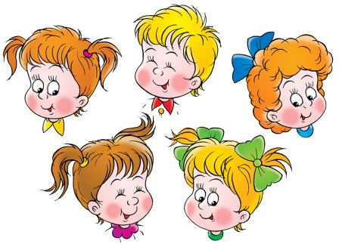
Презентация на тему: «Создание здоровье сберегающего пространства в ДОУ»
Отдельно остановимся на дыхательной гимнастики!!!

Slide 26
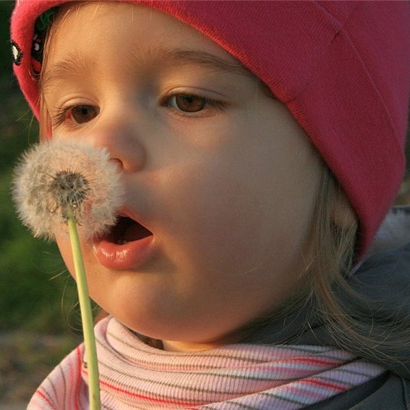
Презентация на тему: «Создание здоровье сберегающего пространства в ДОУ»
Дыхательная гимнастика
Правильное дыхание очень важно для развития речи, оно влияет на звукопроизношение, артикуляцию и развитие голоса. Дыхательные упражнения помогают выработать диафрагмальное дыхание, а также продолжительность, силу и правильное распределение выдоха

Slide 27
Презентация на тему: «Создание здоровье сберегающего пространства в ДОУ»
Рекомендации по проведению
• Перед проведением дыхательной гимнастики необходимо вытереть пыль в помещении и проветрить его;
Дыхательную гимнастику не рекомендуется проводить после плотного ужина или обеда;
Упражнения рекомендуется выполнять в свободной одежде, которая не стесняет движения;
Необходимо следить за тем, чтобы во время выполнения упражнений не напрягались мышцы рук, шеи, груди.

Slide 28
Презентация на тему: «Создание здоровье сберегающего пространства в ДОУ»
Методики дыхания
Системы трехфазного дыхания Л.Кофлера
Парадоксальная гимнастика А.Стрельниковой
Метод волевой ликвидации глубокого дыхания К.Бутейко
Метод задержки дыхания Ю.Буланова
Рыдающее дыхание Вилунаса
Метод Чарльза
Дыхательная гимнастика йогов и другие

Slide 29
Презентация на тему: «Создание здоровье сберегающего пространства в ДОУ»
Дыхательная гимнастика, разработанная А. Н. Стрельниковой, способствует:
повышению двигательной активности, подвижности тела;
ликвидации венозного полнокровия в органах грудной и брюшной полостей;
обеспечению вентиляции легких с одновременным массирующим действием мускулатуры органов брюшной полости;
тренировке и стимуляции отдельных мышц и их групп, необходимых для сужения проходов в различных органах и системах – дыхательной, мочевыделительной, пищеварительной, половых органах, кровеносных и лимфатических сосудах, органах зрения;

Slide 30
Презентация на тему: «Создание здоровье сберегающего пространства в ДОУ»

Slide 31
Презентация на тему: «Создание здоровье сберегающего пространства в ДОУ»
СПАСИБО ЗА ВНИМАНИЕ!

